Slide 1
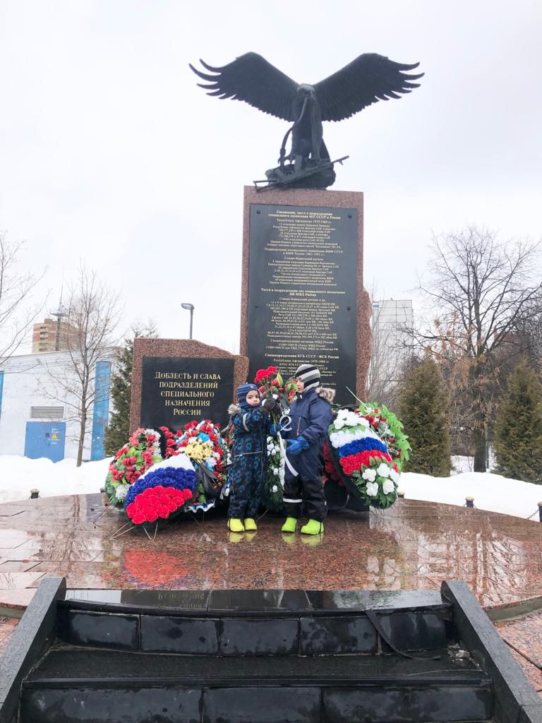
Проект "Маленькие патриоты России"
Муниципальное автономное образовательное учреждение «Перспектива» г. Химки (дошкольное отделение «Лебедушка»)
Воспитатели высшей квалификационной категории: Родкина В.Н., Тагиева Г.Ф.

Slide 2
Актуальность проекта: Суть патриотического воспитания в том, чтобы посеять и взрастить в детской душе семена любви к родной природе, к родному дому и семье, к истории и культуре страны, созданной трудами родных и близких людей, тех, кого зовут соотечественниками. Наследование нравственных и эстетических ценностей родной культуры в самом нежном возрасте – это и есть самый естественный, а потому и верный способ патриотического воспитания, воспитания чувства любви к Отечеству.
Тип проекта:
творческо-информационный,
долгосрочный
Участники проекта:
Дети, воспитатели, музыкальный руководитель, родители.

Slide 3
Цель проекта: Создание педагогических условий для развития у дошкольников ценностного отношения к культуре, истории, традициям своей семьи, родного города, воспитания основ гражданственно-патриотических чувств.

Slide 4
Задачи:
Прививать любовь к Родине, родному городу, детскому саду, семье, родным людям.
Знакомить детей с народными традициями, обычаями.
Побуждать детей к выполнению общественно значимых заданий, к добрым делам для семьи, родного дома, детского сада.
Формировать у детей проявление сострадания, заботливости, внимательности к родным и близким, друзьям и сверстникам, к тем, кто о них заботится.
Способствовать активному вовлечению родителей в совместную деятельность с ребенком в условиях семьи.
Создание базы данных об имеющемся опыте представителей старшего поколения (участников ВОВ), как передачи эстафеты от старшего поколения к младшему.

Slide 5
Продукт проектной деятельности:
Выставка рисунков «Салют победы»;
Праздничные открытки для ветеранов ВОВ, Конкурс чтецов, посвященный «Дню Победы»;
Участие в конкурсе «Мы наследники Победы»; выступление на праздничных площадках г. о. Химки

Slide 6
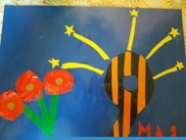
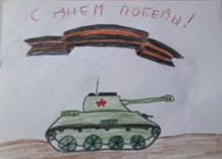
Непосредственно-образовательная деятельность
Познание "Техника победы"
Рисование "Военная техника"

Slide 7
https://vk.com/videos-107300077?z=video-107300077_456239200%2F0ecbd5ebf36fb21e3b https://vk.com/videos-107300077?z=video-107300077_456239201%2F76c7dc940f7c67bb3c https://vk.com/videos-107300077?z=video-107300077_456239202%2Fc0b95a153b8e2b828f

Slide 8
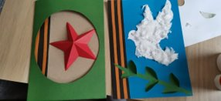

Slide 9
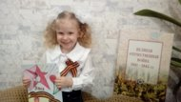

Slide 10
Акция «Бессмертный полк»
Акция «Химки-голоса победы»
Онлайн-марафон «Строки, опаленные войной»
Акция «Окна победы»
Акция «Свеча памяти»

Slide 11
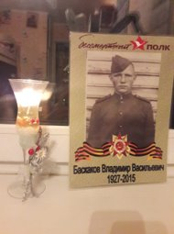

Slide 12
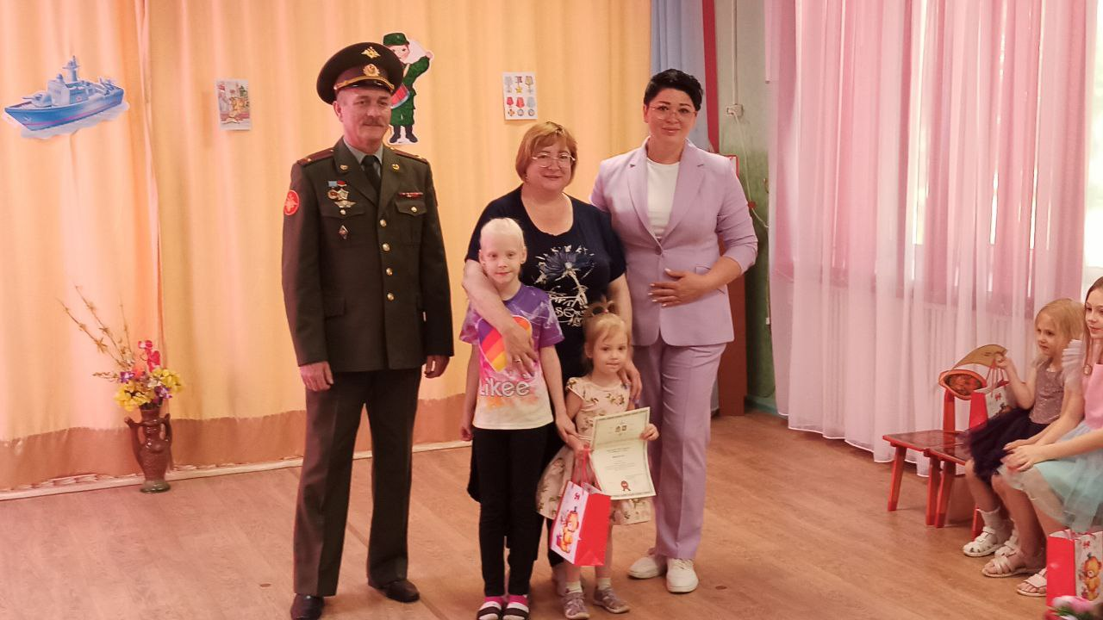
Взаимодействие с администрацией , ТУ мкр. Левобережный г.о. Химки
Благодарность за участие в праздничных мероприятиях, посвящённые дню города
https://t.me/malpatriot

Slide 13
